Slide 1
Классификация существующих методов параллельного выполнения запросов к СУБД PostgreSQL в пределах одного соединения
Группа: ИУ7-75Б
Студент: Платонова Ольга Сергеевна
Руководитель: Филиппов Михаил Владимирович, к.т.н., доцент кафедры ИУ-7
Консультант: Гаврилова Юлия Михайловна

Slide 2
Цели и задачи работы
Цель данной работы - классификация существующих методов параллельного выполнения запросов к СУБД PostgreSQL в пределах одного соединения.
Задачи:
Анализ существующих СУБД и аргументация выбора PostgreSQL;
Изучение основных положений архитектуры PostgreSQL и реализации соединения;
Рассмотрение существующих методов выполнения запросов к СУБД в пределах одного соединения и их сравнительный анализ.

Slide 3
Формализация задачи
Выбор PostgreSQL аргументирован
доступностью исходного кода;
кроссплатформенностью.

Slide 4
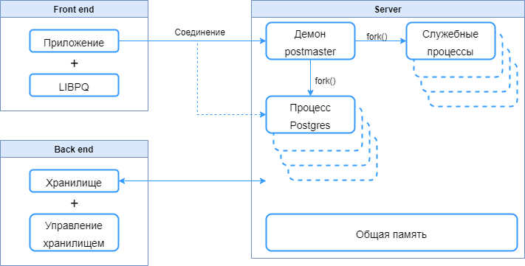
Анализ предметной области
Выделяют 3 основные подсистемы:
клиентская часть
серверная часть
хранилище данных

Slide 5
Многопоточный доступ в MPP системах
Преимущество реализации:
при работе с БД из 100000 записей, время выполнения запросов примерно в 1000 раз выше у однопоточной программы.
Однопоточная модель показывает нестабильную работу на больших данных.
Рост количества потоков может привести к замедлению работы программы.
Причины замедления:
повышенная нагрузка на системные ресурсы
увеличение конкуренции при обращении к ресурсам
проблема превышения количества подключений на сервере:
долгое ожидание дальнейших запросов
отклонение запросов

Slide 6
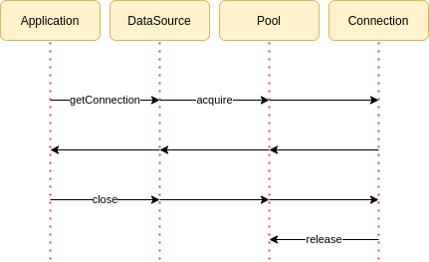
Анализ существующих решений. Пул соединений
Цикл соединения с БД без пула
Цикл соединения с БД c использованием пула

Slide 7
Анализ существующих решений. Пул соединений
Внешний пул | Встроенный пул
Увеличение пропускной способности транзакции на 60%
Ограничение максимального количества одновременных подключений к БД
Необходимость поддержки отдельного пула соединения для каждой БД
Сложность конфигурации пула | Доступен только в коммерческой версии
Сложность встраиваемости в код

Slide 8
Анализ существующих решений. Параллельное выполнение запроса
Недостатки метода:
применим к малому числу запросов;
снижает производительность;
эффективен только для конкретных запросов.

